Slide 1
캡스톤디자인 5주차 발표
서인섭

Slide 2
LSTM-Transformer

Slide 3
Transformer
LSTM은 순차적인 입력을 받기 때문에 병렬 처리가 어려움.
반면에 Transformer는 전체 시퀀스를 한 번에 처리 가능
따라서 연산의 병렬화에 용이함.
Self-Attention 메커니즘
특정 시점 강조 가능

Slide 4
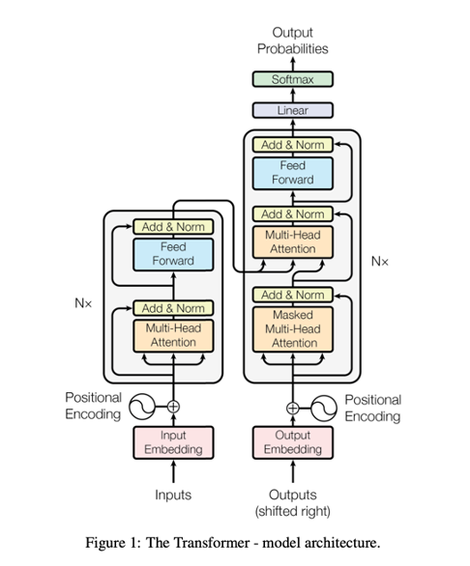
Transformer
Encoder
입력을 받아서 벡터로 인코딩
Positioning Encoding
순서대로 입력이 들어가지 않음
따라서 순서 정보를 인위적으로 추가
Multi-Head Self-Attention
여러 Head로 분할하여 병렬로 Self Attention

Slide 5
Transformer
Decoder
인코더의 출력을 바탕으로 출력 시퀀스 생성

